Slide 1
科技法学
第十二讲：调整科技发展的外部关系
（概述）
段异兵
中国科学院科技战略咨询研究院
2021年11月19日

Slide 2
第十二讲: 调整外部关系概述
11.1 风险防范
11.2 共同利益
11.3 全球适用性

Slide 3
11.1 风险防范
新兴前沿科技诱发新的技术风险和社会风险。
包括产生于科学发现基础上的新技术，和集成多个技术成果而形成的更具创新性的技术。具有潜在产业前景，可能创造新行业或改造老行业，
其发展、需求和管理具有高度不确定性；可能导致产业、企业、竞争以及管理思维、业务流程、组织结构、经营模式产生巨大变革。
市场监管和法律规制滞后，需要进行研究与调节。

Slide 4
新兴前沿科技的特点
产生时间看：人们对于新近出现的技术的认识和理解需要经过一个过程，对新兴技术的接受和采用也需要反复验证；
技术成熟度看：正在发展的技术具有高度的不确定性；
技术演化过程看：需要经过“科学研究揭示一种技术的可能性—研究与学习—技术商品化和产业化”阶段；
产业影响程度看：可能导致产业、企业、竞争以及管理思维、业务流程、组织结构、经营模式的巨大变革。

Slide 5
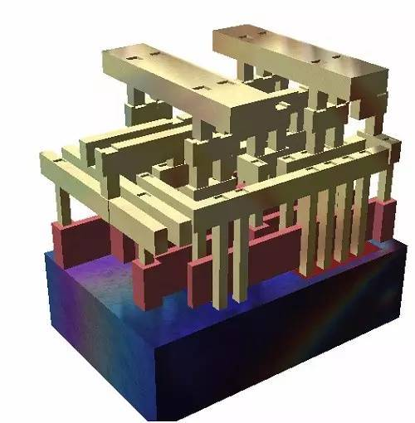

新兴前沿科技
[例] 极端制造技术：在极端条件或环境下，制造极端尺度（特大或特小尺度）或极高功能的器件和功能系统。包括微纳机电系统、微纳制造、超精密制造、巨系统制造和强场制造相关的设计、制造工艺和检测技术。
芯片：与航母、卫星、大飞机相比。

Slide 6
技术创新与价值创造
技术创新是新产品或新服务的引入过程，或是将新元素导入组织（企业）生产过程、服务营运中，达到提升组织系统绩效的途径。
按终端产出形态分，技术创新包括产品创新、工艺创新、服务创新、商业模式创新。
按知识运用形态分，包括对新知识的探索式创新和对已有知识改进的利用式创新。

Slide 7
“二战”后发达国家家庭常备家用电器
新兴前沿技术演化的时空相对性
家用电脑
大屏幕电视
录像机
CD唱机
家用卫星接收器
微波炉
电热水器
垃圾压缩机
食品加工机
彩色电视机
洗碗机
中央空调
电烤箱
除霜冰箱
电冰箱
电视
烘干机
洗衣机
家用空调
1950s
1960s
1970s
1980s

Slide 8
风险类型：人脸识别为例
技术风险：3D打印照片通过刷脸支付软件
信息犯罪风险：AI深伪技术与“过脸”产业
采集监管缺位：APP服务强制采集；刷脸入场
数据风险：黑客获取或企业变卖人脸信息
信息储存与运行风险：代考防范
侵犯知情权和隐私权：第三方共享

Slide 9
风险规制取向
合理使用：防范对社会秩序和国家安全带来威胁
使用边界：规制应用流程、适用范围、责任主体、违规处罚。
行业规范：成文法立法滞后状况下，强化行业自我约束。
专项整治：重点回应违法行为。
救济备用：建立因政府和企业过失导致损失的补救和补偿机制。

Slide 10
成本-效益分析与风险防范
风险防范（Precautionary Principle）：按照本国的能力广泛适用预防措施，有可能损害社会总福利。遇有严重或不可逆转损害的威胁时，不得以缺乏科学充分确定证据为理由，延迟采取符合成本—效益的措施防止风险蔓延和恶化。
情景1 雾霾有害健康
面对日益严重的雾霾，可以选择：
（1） 尽可能地关停所有污染企业；
（2） 大幅度限制城市机动车的行驶并逐渐关停并转污染企业；
（3） 国家为雾霾严重区域的每个人配置空气安全防卫装置，但不关停并转污染企业。
（4）其他对策：排放税、产品准入，等等。

Slide 11
成本-效益分析与风险防范
情景2 转基因食品对后代和生态的影响
1）基于转基因食品可能存在风险，全面禁止转基因作物的种植与销售，因此付出了很多社会底层民众饥饿甚至死亡的代价；
2）同一个国家基于避免饥饿的目标，允许转基因作物的种植与销售，但同时导致某些民众受到身体损害或可能导致死亡；
3）为避免饥饿同时也为了尽可能减少风险，允许转基因作物在一定范围内销售，且进行标识。

Slide 12
11.2 共同利益
利益是法律所调整的各种社会关系的核心。法律的基本功能之一是对各种社会利益的确认与分配。
利益平衡是一项立法原则，也是一项司法原则，法律、规则和制度都应建立在利益平衡的基础上。
在法律层面上，通过法律的权威来协调各方面冲突因素，使相关各方的利益在共存和相容的基础上达到合理的优化状态。
基于共同利益，建立利益平衡机制调，调节科学技术与外部关系的关系。

Slide 13
[例] 人工智能技术
智能是感知客观世界、分析客观世界、适应客观世界的智慧和能力，包括逻辑、语言、空间、运动、内省等方面。
人工智能是模拟、延伸和扩展人类智能，使客观事物智能化的理论、方法、技术和应用。
智能化的技术和产品在人类生产和生活中的应用越来越广泛，并对企业的生产模式和运营效率，以及人们的生活行为和消费习惯带来深刻影响和巨大变化。
人工智能产业包括（但不限于）大数据、云计算、模式识别、机器学习、智能芯片等为人工智能提供基础资源、技术以及应用支持的细分产业领域。

Slide 14
人工智能技术
信息采集技术及设备。让机器能够采集到和人类的感觉器官能够采集到一致的外界信息；以传感器为代表的信息搜集技术。
人工智能认知技术。信息处理环节人工智能需要突破以语音和图像识别为代表的智能认知技术；以机器学习、机器视觉、人脸识别、语音语义识别为代表的认知技术。
人工智能基础设施。云计算中心、互联网数据中心（IDC）、交换机、服务器等硬件支持计算人工智能的应用。大数据、云计算、云存储等IT基础设施。
人工智能应用支持。在人类生产生活中的应用；无人驾驶汽车、无人飞机、服务机器人、智能家居等。
可观的产业前景，对社会的深刻影响，法律规制的适时应对。

Slide 15
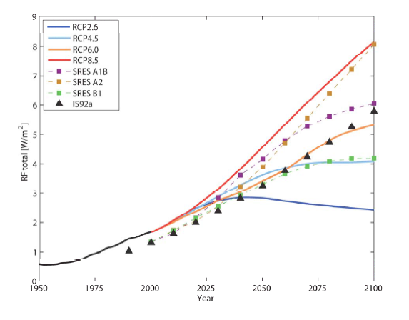
[例] 应对气候变化的技术
浓度路径
辐射强度
IPCC《第五次气候变化评估报告》4种碳排放情景构建

Slide 16
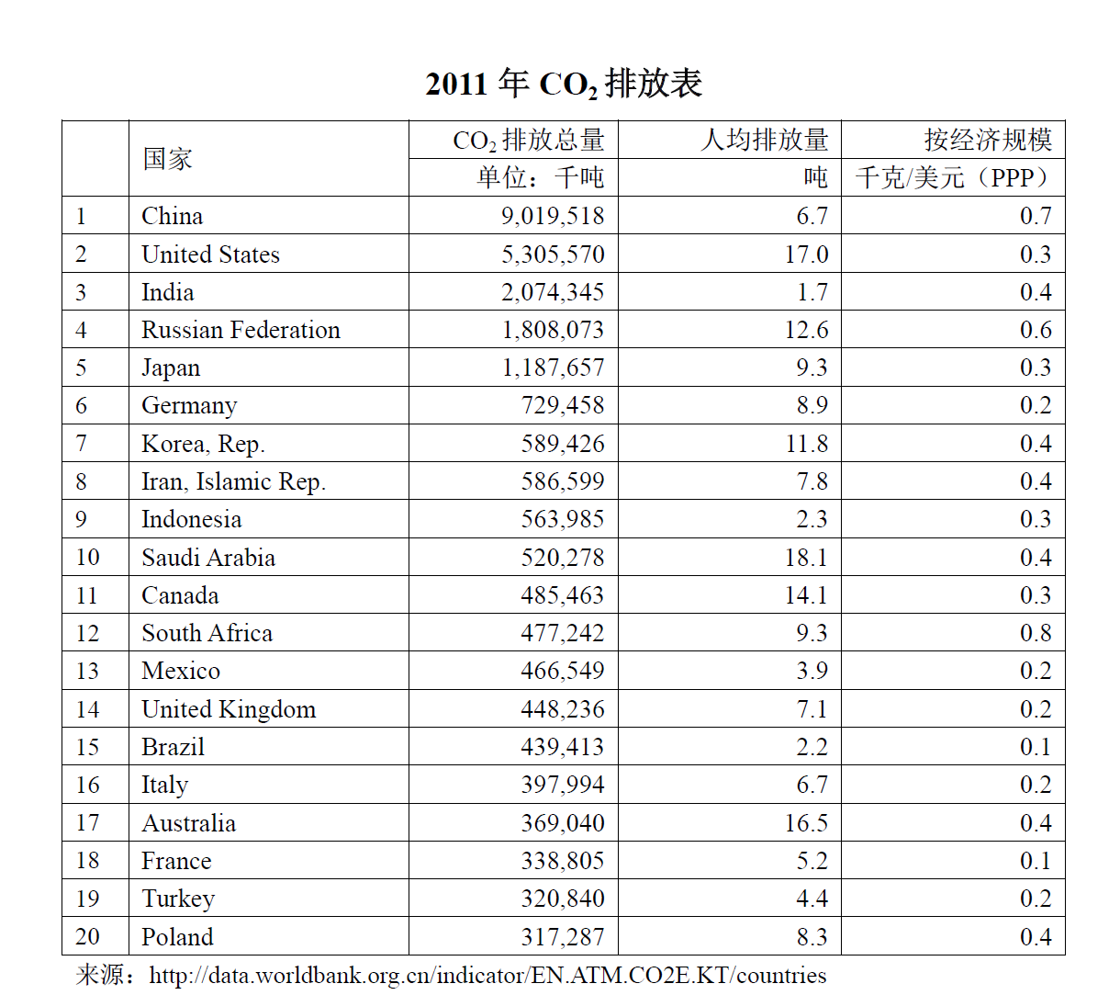
中国：
总量 增长；
人均 增长；
单位排放 下降
美国：
总量 下降
人均 下降
单位排放下降
欧盟：
同美国。
排放总量
排放权
利
发展效率

Slide 17
“共同但有区别责任” The Principle o Common but Differentiated Responsibilities
平等人权论：强调排放权和免于气候损害权都属于人人平等享有的基本权力，在此基础上考虑如何以平等的机会和道义责任进行减排。为排放权分配问题提供依据。
历史责任论：强调发达国家有对因其工业化时期的历史排放导致的气候变化后果对发展中国家进行赔偿或补偿的道德义务，认为历史责任越大、能力越强的国家和个体应该承担更多的减排任务和适应成本。关注减排责任和适应成本的分摊问题。
推动有共同利益导向的应对气候变化技术创新。

Slide 18
法治促进绿色技术创新
绿色技术是指降低消耗、减少污染、改善生态，促进生态文明建设、实现人与自然和谐共生的新兴技术，包括节能环保、清洁生产、清洁能源、生态保护与修复、城乡绿色基础设施、生态农业等领域，涵盖产品设计、生产、消费、回收利用等环节的技术。绿色技术创新正成为全球新一轮工业革命和科技竞争的重要新兴领域。
——《关于构建市场导向的绿色技术创新体系的指导意见》，2019
绿色技术创新：与环境友好技术、环保技术、绿色技术、可持续发展技术、循环经济技术、低碳技术等有较大交集。

Slide 19
推动绿色技术创新的规制类型
命令-控制型规制：强制性政策规定企业必须遵守的排污目标、标准和技术。以达标为目的，采用“末端治理”模式，进行投资设备，未对生产的中间环节进行技术创新。
市场化型规制：征收污水排污费、水资源费、排污权交易等市场化方式。采用成熟的绿色工艺、治污设备等降低污染物排放，对企业内部绿色技术研发激励作用不明显。
协商型规制：对企业绿色技术创新给予财政补贴、融资便利、表彰评比等方式。绿色技术创新行为通过信号传递机制，为企业在产品市场和资本市场上积累声誉资源。

Slide 20
民法典绿色原则：气候变化暂不适用
《民法典》在世界上首次规定“绿色原则”，并在物权编、合同编、侵权责任编用近30 个条文建立了“绿色规则”体系，回应生态环境问题给经济社会生活带来的巨大挑战。
《民法典》在民事主体的“经济人”假设之上又增添“生态理性”，为民法典确立新的人性标准；为民事活动确立“绿色”规范，为从源头上控制环境污染和破坏活动提供了民法依据。
需要对《民法典》绿色规则进行既尊重民法逻辑又体现生态规律的解释，使《民法典》与环境资源保护的法律制度有效衔接。
将对绿色技术创新产生积极影响。阅读文献。

Slide 21
人类共同利益优先于民族利益和国家利益
(1)“国际公域”中的“人类共同继承财产”，即国家主权范围之外的自然资源和发展资源，这些资源有助于实现人类的永续生存和持续发展。
(2) 体现人类发展历史和地球资源状况的各种文化遗产和自然遗产。
(3) 涉及全人类共同生存环境的全球生态的保护和治理问题。
(4) 涉及全人类生存和发展的安全问题、人类尊严和自由等基本人权问题（如难民地位、灭绝种族、妇女歧视等）。

Slide 22
11.3 全球适用性
全球化时代下，控制气候变暖、保护人权、外层空间和海洋和平利用、对恐怖主义的遏制、穷国发展等全球性问题涉及到法律规制的全球适用性问题。
基于人类共同利益原则，在国际环境法、国际人权法、国际经济法、国际刑法、国际领土法、国际组织法、外交关系法等各部门法中对科技规制有所体现。
前沿科技研究不得违背国际公约。
要想为新技术制定道德标准，必须走在科技发展前列。

Slide 23
科技法律的全球化趋势
全球化导致的社会风险具有突发性、跨国性和全球性的特征。传染病、合成生命、全球环境、电子商务、网络犯罪、虚拟货币以及其他新出现的事物，对民族国家的法律构成了新的挑战。保护信息安全、跨国交易安全、个人隐私、生态环境等方面，需要跨国或全球层面进行新的法律规制。
法律全球化打破了民族国家的法律体制，西方学者呼吁要重新“绘制世界法律地图”。不仅需要建构全球适用的 “一般法理学”，需要创建新的部门理论和国际法理论。

Slide 24
外层空间法
科技进步不断提升人类利用空间的能力。热气球、飞机、人造卫星、载人宇宙飞船、国际空间站等标志性成果的相继出现与实际应用，导致调节国家间空间活动相互关系的法律规范体系应运而生。广义上，含空气空间法（航空法）、外层空间法；狭义上，指外层空间法。
国际空间法是国际社会的成员（包括空间国家与非空间国家、发达国家与发展中国家）共同制定的，其主要法律渊源是联合国和其他国际组织主持编篡的国际条约和某些国际习惯。

Slide 25
外层空间法：空间武器问题
空间武器是部署在宇宙空间和陆地、海洋与空中用于打击、破坏与干扰空间目标的及从空间攻击陆地、海洋与空中目标的所有武器的统称。空间武器是进行空战的基本手段，其攻击的主要目标有航天器、飞机、洲际导弹、地面指挥与通信设施、导弹基地与航天器发射设施等。
1966年联合国《外层空间条约》，规定世界任何主权国家都拥有太空的开发权，但禁止在外层空间发展武器和“太空军事化”活动。
问题：外层空间定义不明确。各国享有利用外空的自由和权利，何为“利用”？强调“和平利用之义务”，何为 “和平目的”

Slide 26
外层空间知识产权侵权问题
在主权领土范围内保护保护知识产权。
外层空间不属于任何一个国家，国家不能对这些区域主张主权。
知识产权的地域性特点与外层空间“无主权”状态之间的冲突是外空知识产权保护困难的根源所在。
在领土、领空等国家具有绝对权力的区域中，国家能够以法律形式对其主权范围内的人、物和其他权利进行保护。
在外层空间中，国家的主权无法得以延伸外层空间的法律性质与领土、领空等处于一个国家直接管辖之下的区域的法律性质有很大差异。

Slide 27
科技规制的“习惯法”特点
科学研究没有专门和统一的立法机构，没有专门和统一的执法机构，也没有一个能够综合考虑和平衡社会整体利益推动法律发展和建设的行政机构。
习惯法是独立于国家制定法之外，依据某种社会权威确立的、具有强制性和习惯性的行为规范总和。在民法、商法和国际法中，习惯法发挥着重要的作用。
“民事，法律所未规定者，依习惯，无习惯者，依法理。”
规制科技事务多为“习惯法”。不得与强制性法律规范相冲突；新习惯优先于旧习惯。

Slide 28
各国重复类似的行为被认为具有法律约束力
( 一) 通例：general practice ，即各国长期重复类似的行为。对于某种行为只被少数国家偶尔为之，不被大多数国家所接受，这种行为就不能作为通例而存在，不能成为构成国际习惯的物质基础。重复的行为必须是合法的行为。各国长期重复类似的行为，形成某些公认的规则。构成通例的国家实践应具有长时间重复和连续性反复出现的特点。
( 二) 法律确信：法律确信，即被各国认为这种反复重复的行为不仅是一种道德，而且具有法律约束力的效果，如果仅仅存在于各国重复行为并不当然使某项规则具有法律拘束力，只有各国在心理上自觉地认为所从事的行为是具有法律效力，才有服从的法律义务感。

Slide 29
国家公务员考试~行政职业能力测试~科技内容
常识判断 20道题
[2019]
20. 下列关于激光的表述错误的是 ( )
A. 眼科医生常使用激光技术进行近视矫正手术
B. 条码扫描器可以利用红外线或者激光进行扫描
C. 激光武器可全天候作战，不受大雾、大雪等天气的影响
D. CD 唱片利用激光束扫描，通过光电转换重现语言和音乐

Slide 30
言语理解与表达 40道题
[2019]
26．在人工智能研究热潮中，国内外已形成_________的局面，但总体上人工智能还处于发展的初级阶段。人们对于智能的本质和机理的认识还不够深刻、全面，尚未形成完善的理论体系。如果没有人工智能基础研究的支撑，应用层面上的技术创新和产业创新都将是_________。
依次填入画横线部分最恰当的一项是（ ） A．千帆竞发 无源之水 B．百家争鸣 昙花一现 C．龙争虎斗 空中楼阁 D．星火燎原 纸上谈兵

Slide 31
数量关系 15道题
[2019]
67. 某单位有2个处室，甲处室有12人，乙处室有20人。现在将甲处室最年轻的4人调入乙处室，则乙处室的平均年龄增加了1岁，甲处室的平均年龄增加了3岁。问在调动之前，两个处室的平均年龄相差多少岁（ ）
A．8 B．12 C．14 D．15

Slide 32
判断推理 40道题
[2019] 定义判断
89. 物候现象是生物随着气候一年四季的周期性变化而发生的相应季节性变化的现象。影响物候现象的因素主要包括海拔的差异、经度的差异、纬度的差异和时间的差异。
下列诗句反映的物候现象受到海拔差异影响的是（ ）
A．日出江花红胜火，春来江水绿如蓝 B．竹外桃花三两枝，春江水暖鸭先知 C．人间四月芳菲尽，山寺桃花始盛开 D．羌笛何须怨杨柳，春风不度玉门关

Slide 33
判断推理 40道题
[2019] 类比推理
105.立案对于（ ）相当于（ ）对于判决
A. 起诉; 服刑
B. 审理; 质证
C. 犯罪; 调解
D. 罚款; 执行

Slide 34
解答： 行政能力测试真题涉及法律名词，对非法学的考生很难。
A 项：先起诉后立案，二者为先后顺序的对应关系，且立案的主体为法院，起诉的主体为原告，二者主体不一致。先判决后服刑，二者为先后顺序的对应关系，且服刑的主体为罪犯，判决的主体为法院，二者主体不一致，前后逻辑关系一致。当选。
B 项：先立案后审理，二者为先后顺序的对应关系，且立案和审理的主体都是法院，主体一致。先质证后判决，二者为先后顺序的对应关系，但质证的主体是证人，判决的主体是法院，主体不一致，前后逻辑关系不一致，排除;
C 项：先犯罪后立案，二者为先后顺序的对应关系;调解和判决没有必然联系，前后逻辑关系不一致，排除;
D 项：立案与罚款没有必然联系;先判决后执行，二者为先后顺序的对应关系，前后逻辑关系不一致，排除。

Slide 35
结论：调节科技活动的外部关系
风险预防。审慎防范不确定性状态的可能风险。
共同利益。全人类共同利益优先于国家、民族利益。
全球化适用性。规制科技创新有习惯法的某些特征。

Slide 36

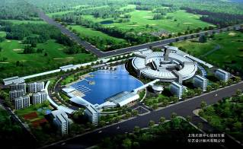
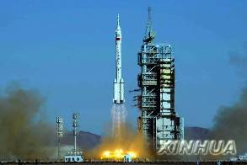
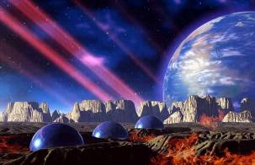
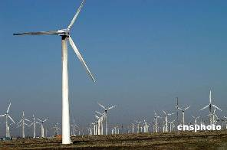


Q & A……
段异兵 ，研究员
中国科学院科技战略咨询研究院
duanyb@casipm.ac.cn
10-59358417; 13681489691

